Slide 1
SIMD
Sprežne mreže

Slide 2
Sprežne mreže
Služe za povezivanje
  PE i PE
  PE i memorijskih modula
Statičke SM – veze izmednju PE su fiksne i ne mogu se menjati u toku izvršenja programa
Dinamičke SM – veze izmedju PE-ova nisu striktno dodeljene, već se mogu menjati u toku rada postavljenjem aktivnih mrežnih komponenti (komutacioni elementi)
  jednostepene
  višestepene

Slide 3
Parametri SM
Dijametar SM – maksimalno minimalno rastojanje izmedju dva čvora u mreži
proširljivost – dali se čvorovi mogu dodavati?
Redundantnost – koloko puteva postoji izmedju svakog para čvorova
rutiranje – koliko je komplikovano
propusnost – koliko podataka u jedinici vremena
latentnost – koliko je vremena potrebno da se podatak prenese od čvora do čvora

Slide 4
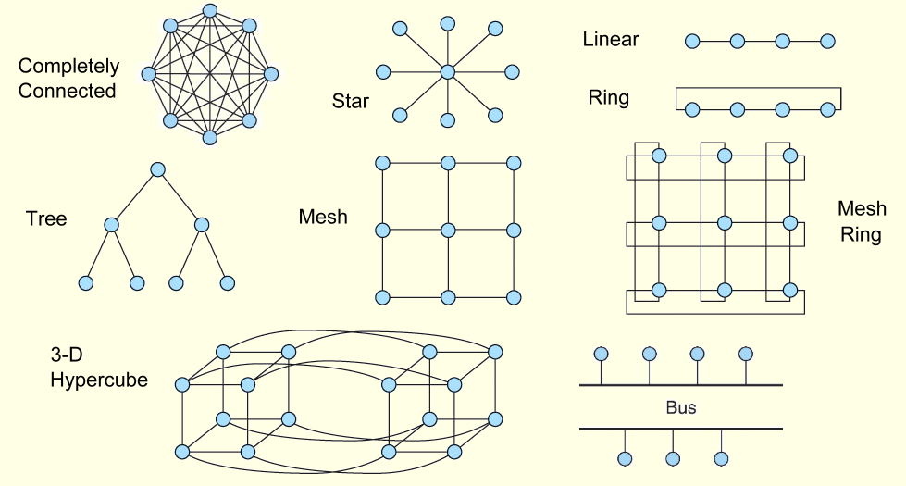

Statičke SM
Jednodimenzionalne (linearne)
dvodimenzionalne
trodimenzionalne
  dijametar 2
dijametar n-1
  dijametar n/2
dijametar 1
dijametar 2logn
  dijametar
dijametar logn

Slide 5
Statičke SM
Linearne
  dijametar n-1
Ring
  dijametar n/2
Zvezda (star)
  dijametar 2
Rešetka (mesh)
  dijametar
Stablo
  dijametar 2logn
potpuno povezana
  dijametar 1
Hiperkub
  dijametar logn

Slide 6
Statičke mreže
Linearno polje (1D polje)
Br. čvorova = N
Dijametar =N-1
0 1 2 3 N-2 N-1
. . .
Rutiranje - samorutirajuće
U procesu komunikacije svaki čvor zna kome da pošalje primljenu poruku
i → j
(S) (D)
čvor i poredi svoj ID sa odredišnim ID
if dest.ID >, pošalji →
if dest ID <, pošalji ←

Slide 7
Statičke mreže
Ring
dobija se povezivanjem krajnjih čvorova u 1D polju
Br čvorova = N, dijametar = n/2
15
0
1
14
2
13
3
12
4
11
5
10
6
9
8
7

Slide 8
Statičke mreže
Mesh - rešetka (2D polja)
0 1 2 m-2 m-1
Br.čvorova N = m x n
0
1
n-1
. . .
Dijameter = m-1+n-1
. . .
Stepeni čvorova = 2 (na uglovima) nodes)
. . .
3 (bočni)
4 (središnji)
. . .
Rutiranje
Izvor poredi prvo broj vrste svog i odredišnog čvora
if Dest vrsta <, pošalji ↑
if Dest vrsta >, pošalji ↓
Zatim poredi redne brojeve kolona
if Dest kol >, pošalji →
if Dest kol <, pošalji ←

Slide 9
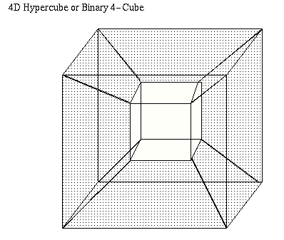
Hiperkub
broj čvorova stepen 2
Adrese čvorova 0, 1, …, 2^{k}-1
Čvor i povezan direktno sa k čvorova čije se adrese razlikuju samo na jednoj bitskoj poziciji.
100
110
00
01
0
000
010
10
11
101
1
111
d = 0
d = 1
d = 2
d = 3
011
001
d =4

Slide 10
Rutiranje u hiperkubu
Algoritam:
  Ne ka je s(i) adresa izvora, d(i) adresa odredišta i σ(i) adresa čvora koji je na putu od s(i) do d(i)
  Uporediti bitove adresa d(i) sa σ(i) s leva u desno
  Identifikovati prvu bit poziciju na kojoj se ove dve adrese razlikuju
  Proslediti paket susedu n(i) tako da se adrese n(i) i σ(i) razlikuju samo na uočenoj bitskoj poziciji.
    Npr. s(i)=(1,0,1,0), d(i)=(0,1,0,1) ide preko čvorova
    (1,0,1,0) –> (0,0,1,0) –> (0,1,1,0) -> (0,1,0,0) -> (0,1,0,1)

Slide 11
Dinamičke SM - jednostepene
Sastoji se od N ulaznih i N izlaznih jedinica (N je broj PE )
  ulazne jedinice DMUX 1xD
  izlazne jedinice MUX Mx1
    1<=D,M<=N, za D=M=N crossbar SM
  recirkularne –podaci mogu da kruže više puta kroz mrežu da stignu od izvora do odredišta
    broj kruženja zavisi od povezanosti (što je veće D i M veća je povezanost)
0
0
N-1
N-1

Slide 12
Sprežne funkcije
Dinamičke SM se definišu skupom sprežnih funkcija
  Sprežna f-ja Sf preslikava adresu X jednog PE u adrseu Sf(X) drugog PE sa kojim se ostvaruje povezivanje
    kada se speržna f-ja primeni na adresu jedne komponente sistema, dobija se adresa druge komponente koja može direktno primiti podatak
    Da bi se preneo podatak od jednog PE do drugog PE mora se izvršiti programirana sekvenca jedne ili više sprežnih f-ja
    Kod SIMD sistema svi aktivni PE-ovi moraju izvršavati istu sprežnu f-ju u datom trenutku
    Sprežne f-je su deo SIMD programa

Slide 13
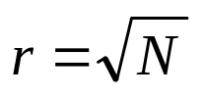
Primeri SM: rešetka (ILLIAC IV)
Definisana sa 4 sprežne f-je:
  M₊₁(x)=(x+1)modN
  M₋₁(x)=(x-1)modN
  M_{+r}(x)=(x+r)modN
  M_{-r}(x)=(x-r)modN,
  za N=64 dobija se ILLIAC IV SM
Notes:
=

Slide 14
Primer: rešetka za N=16
M₊₁(x)=(x+1)mod16
0
1
2
3
4
5
6
7
8
9
10
11
12
13
14
15

Slide 15
Primer: rešetka za N=16 (nast.)
M₋₁(x)=(x-1)mod16
0
1
2
3
4
5
6
7
8
9
10
11
12
13
14
15

Slide 16
Primer: rešetka za N=16 (nast.)
M₊₄(x)=(x+4)mod16,
0
1
2
3
4
5
6
7
8
9
10
11
12
13
14
15

Slide 17
Primer: rešetka za N=16 (nast.)
M₋₄(x)=(x-4)mod16,
0
1
2
3
4
5
6
7
8
9
10
11
12
13
14
15

Slide 18
SM mešanje zamena (shuffle-excange)
F-ja mešanja odgovara savršenom mešanju špila karata
F-ja zamene

Slide 19
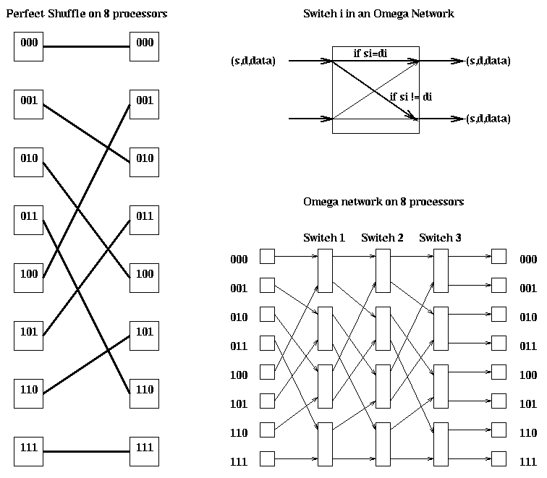
Mešanje-zamena primer
0
1
2
3
4
5
6
7

Slide 20
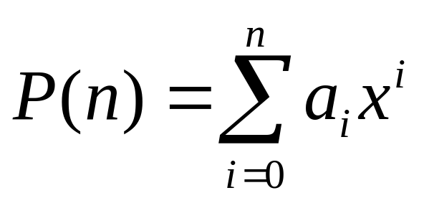
Primer – izračunavanje vrednosti polinima
Izračunavanje je moguće obaviti procesorskim poljem sa N=n+1 PE spregnutim SM mešanje-zamena u 2logN koraka:
  dve faze:
  svaki PE računa a_{i}x^{i}
  svi PE vrše sumiranje dobijenih rezultata i dobijaju P(x)
      posmatraju se sadržaji 3 registra: registar koeficijenata, Ai, registar promenljive x, registar maske, Mi

Slide 21
I faza (množenje)
  for j:=1 to logN
  for i:=0 to N-1 do inparallel
  if Mi=1 then
  Ai:=Ai*x
  endif;
  x:=x*x;
  shuffle(Mi);
  endfor;
  endfor;
  Mi je registar maske (Mi=1 znači da je PE aktivan)
II faza (sabiranje)
  for j:=1 to logN
  for i:=0 to N-1 do inparallel
  Ti:=Ai;
  shuffle(Ti);
  Ai:=Ti;
  exchange(Ti);
  Ai:=Ai+Ti;
  enfor;
  endfor;
  Ti je transportni registar čiji se sadržaj razmenjuje u komunikaciji

Slide 22
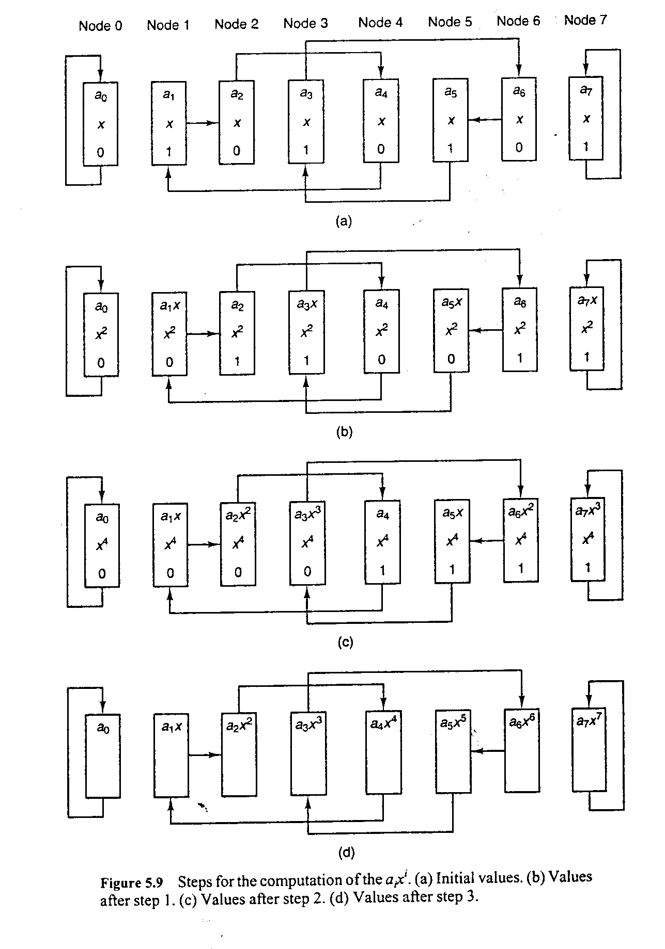
I faza - množenje
inicijalno
nakon I koraka
nakon II koraka
nakon III koraka

Slide 23
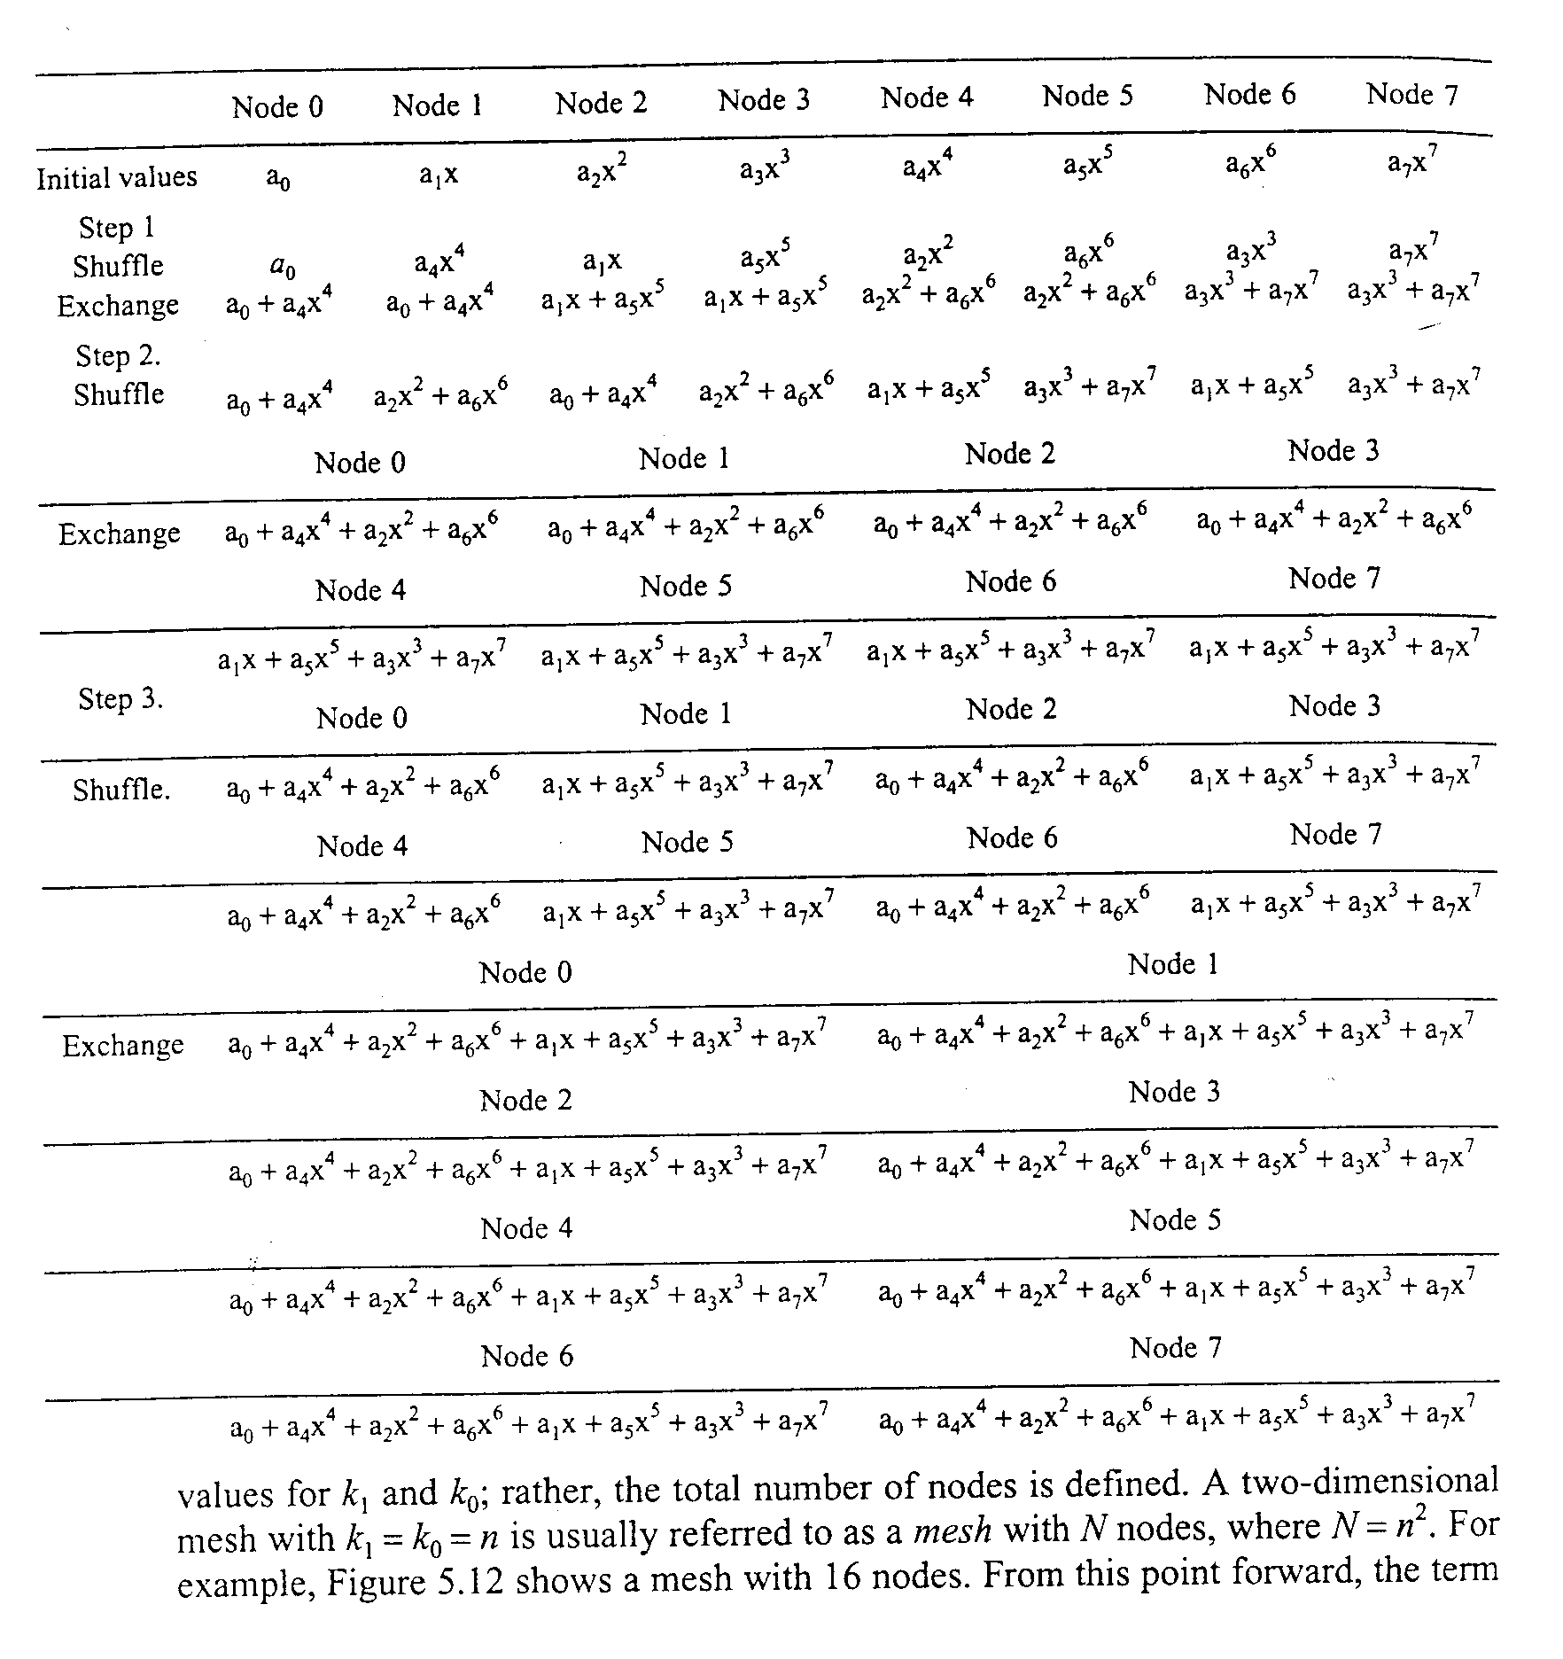
II faza - sabiranje

Slide 24
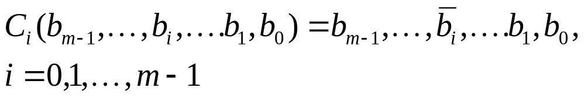
Kub mreža
Definisana sa m=log₂N sprežnih f-ja
0
1
2
3
4
6
7
C₀
5
0
1
2
3
4
5
6
7
C₁
C₂
0
1
2
3
4
5
6
7

Slide 25
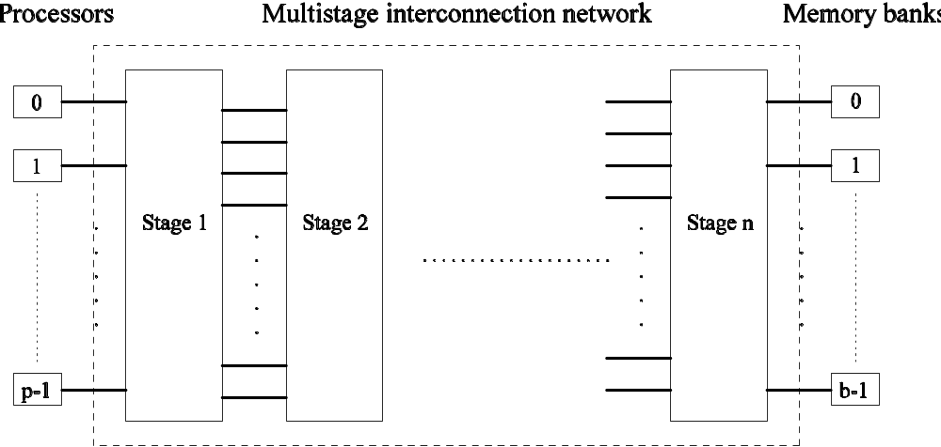
Višestepene SM
Sastoje se od komutacionih elemenata (KE) i komunikacionih kanala
KE čine stepene mreže
Veze izmedju stepena su fiksne
KE se mogu dinamički postavljati da bi se ostvarila veza izmedju željenog ulaza i izlaza
Višestepenu SM karakteriše
  izgled KE
  način povezivanja susednih stepena
  način upravljanja
p-1

Slide 26
Komutacioni element
U opštem slučaju može imati a ulaza i b izlaza
  a, b teorijski ne moraju biti jednaki
  najčešće je a=b=2^{k}, k>=1
  sa brojem ulaza i izlaza raste složenost KE, pa je najčešće a=b=2 (tipa 2x2)
  KE tipa 2x2
    dvofunkcijski
    četvorofunkcijski
u₀
u₁
i₀
i₁
u₀
u₁
i₀
i₁
dvo funkcijski
direktno
ukršteno
4-funk.
u₀
u₁
i₀
i₁
u₀
u₁
i₀
i₁
gornja emisija
donja emisija

Slide 27
Izgled dvo-funkcijskog KE
S
U₀
S=0, direktno
S=1, ukršteno
I₀
U₁
I₁

Slide 28
Višestepene SM
Višestepena SM koja treba da poveže N=2^{m} PE-ova sastoji se od log₂N=m stepena i N/2 KE u svakom stepenu.
U odnosu na strategiju upravljanja mogu se razlikovati mreže sa:
  individualnim upravljanjem stepena (potrebno je m linija za upravljanje)
  individualno upravljanje KE (potrebno je N/2*m linija za upravljanje)
  nezavisno upravljanje na nivou grupe u jednom stepenu

Slide 29
Višestepena kub mreža (generalizovani kub)
Sastoji se od log₂N=m stepena i N/2 KE
Svaki stepen realizuje jednu sprežnu f-ju kub mreže
  Stepen S₀ –sprežnu f-ju C₀
  Stepen S₁ –sprežnu f-ju C₁
  Stepen S_{m-1} –sprežnu f-ju C_{m-1}
  Stepeni su označeni od izlaza ka ulazu sa S₀,..., S_{m-1}

Slide 30
Generalizovani kub –primer N=8
C₂
C₁
C₀
0
0
4
0
2
0
1
0
1
1
1
5
1
3
2
3
2
2
3
3
4
2
6
4
6
4
5
4
5
5
6
3
7
5
7
6
7
6
7
7
S₂
S₁
S₀
konflikt

Slide 31
Generalizovani kub - osobine
Može povezati proizvoljni par PE
Jedinstveni put izmedju svakog para izvor-odredište
Blokirajuća mreža – mogu nastupiti konflikti

Slide 32
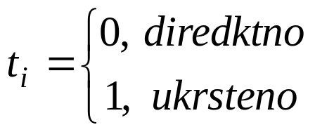
Generalizovani kub – odredjivanje puta poruka
Jedan-na-jedan
  pomoću EX-OR zaglavlja
  pomoću odredišne adrese
Jedan izvor u 2^{k} odredišta (emisija)
  varijanta EX-OR
Odreddjivanje puta pomoću EX-OR zaglavlja
  poruci se dodaje zaglavlje dužine m bitova (2^{m} PE-ova)
    zaglavlje se dobija primenom EX-OR operacija na binarnim adresama izvora i odredišta
    adresa izvora S=s_{m-1}s_{m-2}...s₁s₀
    adresa odredišta D=d_{m-1}d_{m-2}...d₁d₂
    zaglavlje T=S⊕D=t_{m-1}t_{m-2}...t₁t₀
    da bi se odredio položaj KE (direktno ili ukršteno) u stepenu i, potrebno je ispitati t_{i}

Slide 33
Odredjivanje puta - primer
0
0
4
0
2
0
1
0
1
1
1
5
1
3
2
3
2
2
3
3
t₂=1
t₁=1
t₀=0
4
2
6
4
6
4
5
4
5
5
6
3
7
5
7
6
7
6
7
7
S=2= 010, D=4= 100, T=010⊕100=110=t₂t₁t₀ (ukršteno, ukršteno, direktno)

Slide 34
Zašto ovo funkcioniše?
Odgovor se krije u strukturi SM i definiciji sprežnih funkcija:
  Ako se S i D razlikuju na i-toj bit poziciji, s_{i}⊕d_{i}=t_{i} =1, neophodno je primeniti sprežnu f-ju C_{i} da bi se ostvarilo povezivanje (preslikavanje) izvora S i odredišta D
    Postavljanje KE u stepenu i u položaj ukršteno implementira sprežnu f-ju C_{i}
  Ako se adrese S i D ne razlikuju u i-toj bit poziciji, s_{i}⊕d_{i}=t_{i} =0, f-ja C_{i} ne treba da se primeni
    postavljanjem prekidača u položaj direktno f-ja C_{i} se ne implementira
Dobra osobina ovog načina odredjivanja puta
  na osnovu poruke sa zaglavljem moguće je odrediti odakle je poruka pristigla jer važi S=T⊕D
    korisno ako je potrebno potvrdjivanje prispelih poruka

Slide 35
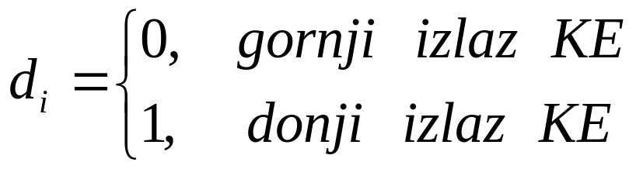
Odredjivanje puta na osnovu adrese odredišta
Kao zaglavlje može se koristiti adresa odredišta
Primer:
  S=2= 010, D=4= 100 ⇒ donji izlaz, gornji izlaz, gornji izlaz
  Osobine
    moguće je na osnovu zaglavlja utvrditi da li poruka stiže po korektnom mrežnom izlazu (poredjenjem adrese odredišta i zaglavlja poruke)
    nije moguće odediti adresu izvora (problem ako je potrebno potvrdjivanje)

Slide 36
Primer – odredjivanje puta na osnovu odredišne adrese
0
0
4
0
2
0
1
0
1
1
1
5
1
3
2
3
2
2
3
3
d₂=1
d₁=0
d₀=0
4
2
6
010
4
6
100
4
5
100
4
5
110
110
101
5
6
3
7
5
7
6
7
6
7
7
Zašto ovo funkcioniše: gornji izlaz u stepenu i na i-toj bit poziciji uvek ima vrednost 0, a donji izlaz vrednost 1

Slide 37
Odredjivanje puta za slučaj emisije
Koristi se proširena šema sa EX-Or zaglavljem
  da bi emisija bila moguća broj odredišta mora biti stepen dvojke, 2^{j}
  odredišne adrese se moraju razlikovati na j pozicija, a poklapati na m-j pozicija
  PRIMER
    S adresa izvora, E i F adrese odredišta
    Individualna zaglavlja za destinacije E i F, T_{E}=S⊕E, T_{F}=S⊕F
    S=101 (5), E=100 (4), F=110 (6), T_{E}=001, T_{F}=011
    Zaglavlja se slažu u svim bit pozicijama izuzev na mestu gde se razlikuju odredišne adrese
      putevi kroz mrežu su identični u stepenu 2, granaju se (dolazi do emisije) u stepenu 1, i paralelni su na dalje (koriste isto postavljanje KE u stepenu 0)
      Da bi se odredilo zaglavlje za slučaj emisije potrebno je poznavati informaciju o putu pre i posle grananja i tačke grananja
      Zaglavlje za slučaj emisije odredjeno je skupom {R,B}
        R=r_{m-1}...r₁r₀ sadrži informaciju o putua, B=b_{m-1}...b₁b₀ informacije o tačkama grananja

Slide 38
Odredjivanje puta za slučaj emisije –nast.
I T_{E} i T_{F} sadrže informaciju o putu, pa se za R može odabrati bilo koji, npr. R= T_{E}.
Da bi se odredilo B=b_{m-1}...b₁b₀ potrebno je naći B=T_{E}⊕T_{F}=E ⊕F
  Za S=101 (5), E=100 (4), F=110 (6), {R=001, B=E ⊕F=010}
  Da bi se odredilo u koiji položaj se postavlja KE u stepenu i potrebno je ispitati r_{i} i b_{i}.
    ako je b_{i}=1, r_{i} se ignoriše i obavlja se emisija (grnja ili donja)
    b_{i}=0, r_{i} se koristi da se odredi položaj KE

Slide 39
Emisija iz PE₅ u PE₄ i PE₆
0
0
4
0
2
0
1
0
1
1
1
5
1
3
2
3
2
2
3
3
4
2
6
4
6
4
5
4
5
5
6
3
7
5
7
6
7
6
7
7

Slide 40
Emisija iz PE₅ u PE₂, PE₃, PE₆ PE₇
1
1
5
1
3
2
3
2
3
4
2
6
4
6
4
5
4
5
5
6
3
7
5
7
6
7
6
7
7
R=S ⊕ D2=101 ⊕010=111, B=D2 ⊕D7=010 ⊕111=101
kada se odredjuje B potrebno je potražiti ⊕odredišnih adresa koje se razlikuju na svim dozvoljenim pozicijama

Slide 41
Omega mreža
Sastoji se od log₂N=m stepena i N/2 KE
Veze izmedju stepena su ostvarene po principu savršenog mešanja, a KE obavljaju f-ju zamene kada su postavljeni u položaj ukršteno
Put poruke se odredjuje na osnovu EX-OR adrese izvora i odredišta po istom principu kao kod generalizovanog kuba

Slide 42
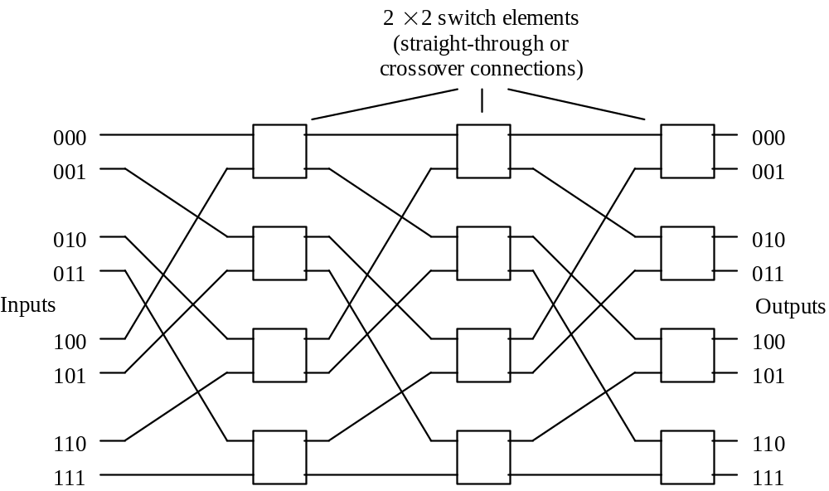
Omega mreža – primer za N=8
T=S ⊕D=010 ⊕100=110 (ukršteno, ukršteno, direktno)
0
1
0
1
0
1
2
3
2
3
2
3
4
5
4
5
4
5
6
7
6
7
6
7

Slide 43
Generalizovani kub sa ekstra stepenom(ESC)
Ako nastupi greška na nekom kom. kanalu ili u KE, vezu izmedju odredjenog para izvor-odredište nije moguće uspostaviti (jer postoji jedinstveni put)
Problem je moguće rešti dodavanjem ekstra stepena na ulaz mreže (stepen Sm)
  ekstra stepen obavlja sprežnu f-ju C₀
  potrebno je dodati i MUX i DMUX na ulaze ekstra stepena (stepena m) i poslednjeg stepena (stepena 0)
  sada postoje dva stepena koji obavljaju spr. f-ju C₀
  dodavanjem ekstra stepena dobijaju se dva puta izmedju svakog para izvor-odredište koji ne koriste iste KE i kom. kanale u stepenima 1,2,...,m-1
  mreža postaje otporna na jednostruke greške

Slide 44
ESC
0
0
1
0
4
0
2
0
1
0
1
1
2
3
1
5
1
3
2
3
2
2
3
3
4
5
2
6
4
6
4
5
4
4
5
5
6
6
7
3
7
5
7
6
7
6
7
7

Slide 45


ESC
Mreža je normalno konfigurisana da je stepen m premošćen, a stepen 0 aktivan
analiza greške
  mreža se testira za poznate test oblike
  ako se detektuje jednostruka greška preduzimaju se sledeće akcije
    ako je greška u stepenu m, stepen 0 je aktivan
    ako je greška u stepenu 0, stepen 0 je premošćen a m aktivan
    ako je greška u stepenu i, 0<i<m, stepeni 0 i m su aktivni
    kada su stepeni 0 i m aktivni u mreži postoje dva disjunktna puta izmedju svakog izvora i odredišta (primarni i sekundarni)
    Zaglavlje za primarni put
    Zaglavlje za sekundarni put

Slide 46
ESC
ESC
0
0
1
0
4
0
2
0
1
0
1
1
2
3
1
5
1
3
2
3
2
2
3
3
4
5
2
6
4
6
4
5
4
4
5
5
6
6
7
3
7
5
7
6
7
6
7
7
zeleno – primarni put, žuto – sekundarni put

